Slide 1
Mapa potenciální přirozené vegetace

Slide 2
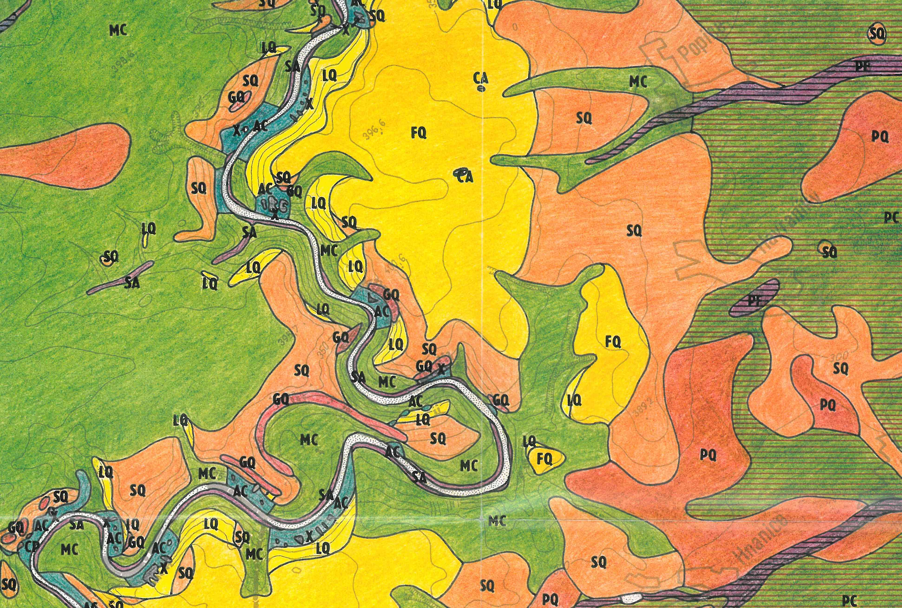

Slide 3
